Slide 1
МБДОУ Нукутский детский сад
Проект
«КубФинГрамик»
Выполнила: Степанова К.А.
Воспитатель

Slide 2
Актуальность
Сегодня каждый понимает, что судьба государства зависит от
экономической, правовой, политической и нравственной грамотности молодого поколения. Экономическое образование необходимо начинать именно с дошкольного возраста. Дети, так или иначе, рано включаются в экономическую жизнь семьи: сталкиваются с деньгами, рекламой, ходят с родителями в магазин, видят, как взрослые легко пользуются картами, таким образом знакомятся с первичными экономическими знаниями. Дети должны знать, что жить надо по средствам, тратить надо меньше, чем зарабатывается. Чем раньше дети узнают о роли денег в частной, семейной и общественной жизни, тем раньше могут быть сформированы полезные финансовые привычки.

Slide 3
Постановка проблемы
Помочь детям дошкольного возраста сформировать представления об экономических понятиях: экономика, потребности, нормы жизни, деньги, товар, цена в соответствии с их возрастными особенностями.
Цель:
формирование основ финансовой грамотности у детей старшего дошкольного возраста.
Продукт:
Дидактическое пособие «Кубик Финансовой Грамотности» («КубФинГрамик»)

Slide 4
Задачи:
Расширить знания детей о возникновении денег,
о номинале купюр и монет.
Объяснить взаимосвязь между экономическими и
этическими категориями (труд, товар, деньги, цена, стоимость) и нравственными понятиями (бережливость, честность,
экономность, щедрость и т. д.;
Сформировать умения, как правильно вести себя в реальных жизненных ситуациях, носящих экономический характер (покупка в магазине, аптеке, плата за проезд в транспорте, отдых и прочее);
Формировать основы финансовой грамотности.

Slide 5
Участники проекта:
дети старшего дошкольного возраста (6-7 лет);
воспитатели группы;
родители.
Сроки реализации проекта: краткосрочный (1 неделя)
Тип проекта: информационно-практико-ориентированный
Планируемые результаты:
сформированы представления об экономических понятиях;
умеют выделять слова и действия, относящиеся к экономике.
- развит познавательный интерес, мышление, память, внимание и воображение.
- проявляют любознательность в процессе познавательно – игровой деятельности.
- Родители получают дополнительные знания по воспитанию финансовой грамотности детей.

Slide 6
Методическая ценность: Универсальное развивающее пособие для организации самостоятельной, индивидуальной и совместной деятельности педагога и детей.
Возможность использования: Совместная деятельность, самостоятельная деятельность, индивидуальная работа.
КубФинГрамик помогает ребенку по своему желанию организовать информацию и лучше понять, и запомнить материал. В любое удобное время ребенок просто открывает его и с радостью играет, выбрав любые игры. Это дидактическое пособие также хорошо подходит для занятий в группах, где одновременно будут заняты несколько детей. Можно выбрать задания под силу каждому. Дидактическое пособие КубФинГрамик предназначен для детей старшего дошкольного возраста. Содержание можно пополнять и усложнять.

Slide 7
Этапы проекта:
1.Организационный:
изучение справочной, методической, энциклопедической литературы;
информирование родителей о планировании работы с детьми по проекту;
подбор необходимого оборудования и пособий для практического обогащения проекта, подбор литературы для художественного чтения;
Создание развивающей предметно-пространственной среды в группе.

Slide 8
Этапы проекта:
2. Практический: реализация проектных мероприятий в форме совместной деятельности воспитателя с детьми. Изготовление дидактических игр в состав интерактивного пособия для занятий; просмотр мультфильмов (Уроки тетушки совы), презентаций, беседы, сюжетно-ролевые игры, игровые ситуации, продуктивная деятельность.

Slide 9
Этапы проекта:
2. Заключительный: Подведение итогов реализации проекта (непосредственно образовательная деятельность)

Slide 10
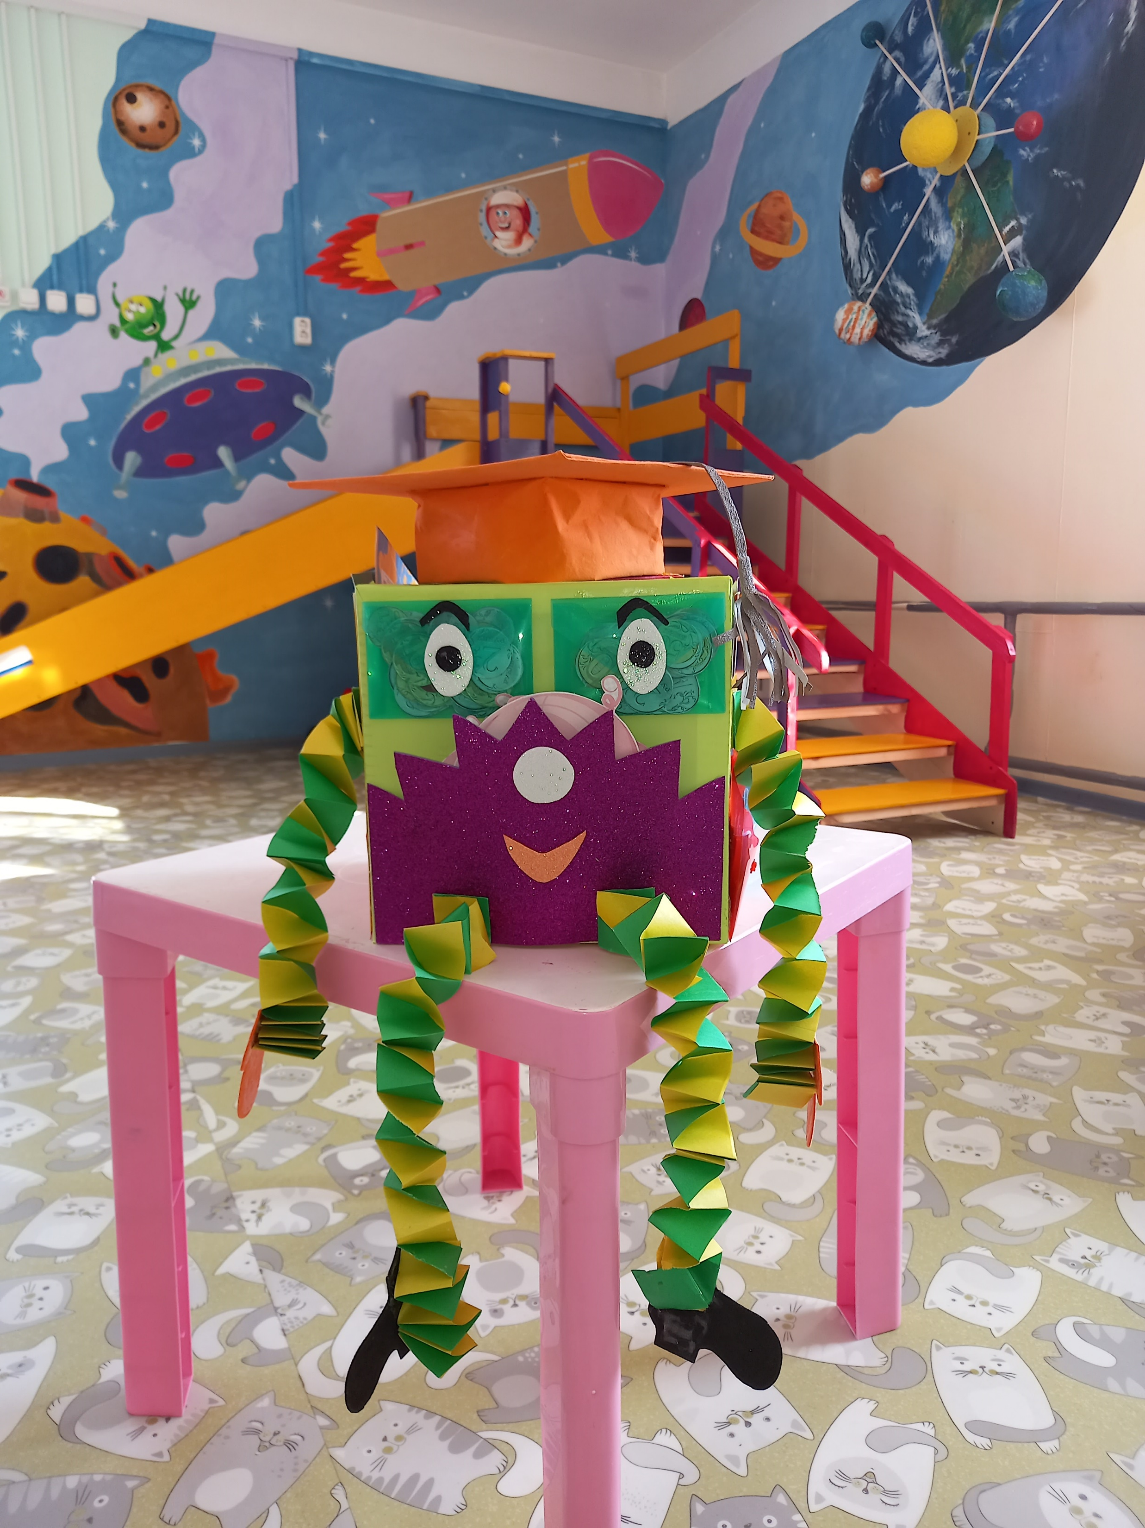
КубФинГрамик
Кубик Финансовой Грамотности –
это замечательное интерактивное пособие, которое
в максимально доступной и увлекательной форме познакомит дошкольников с элементарными финансовыми понятиями.

Slide 11
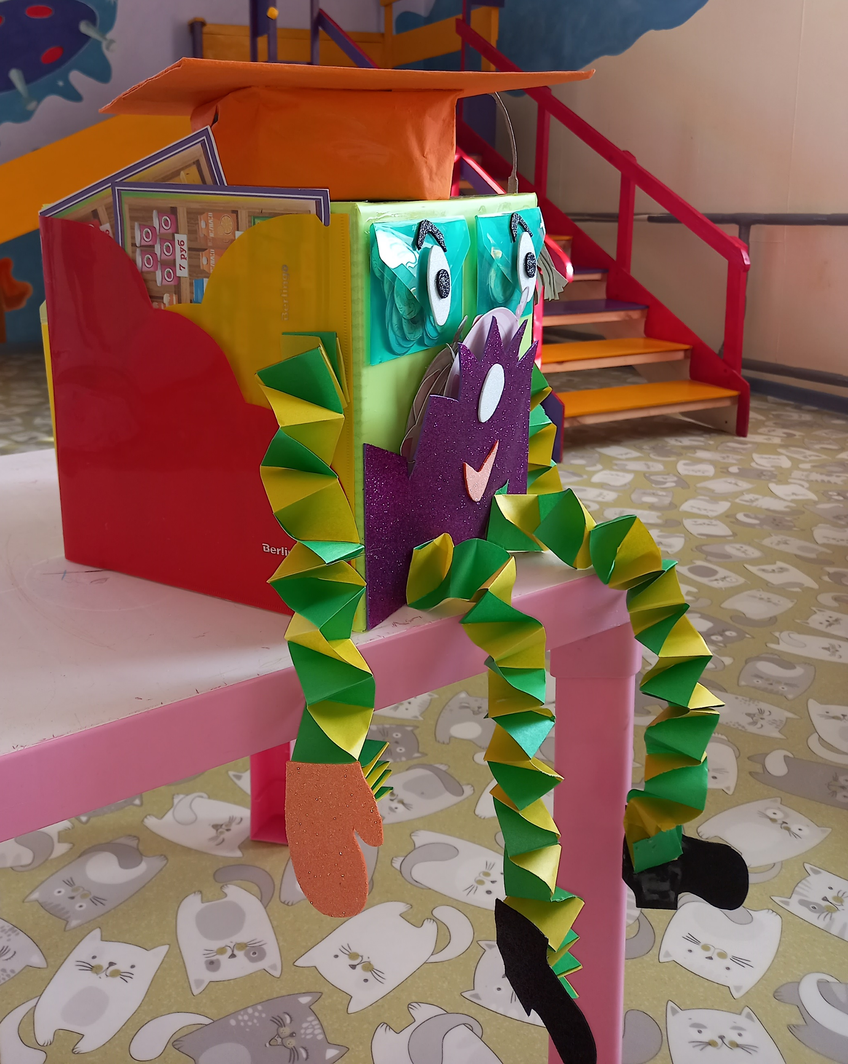
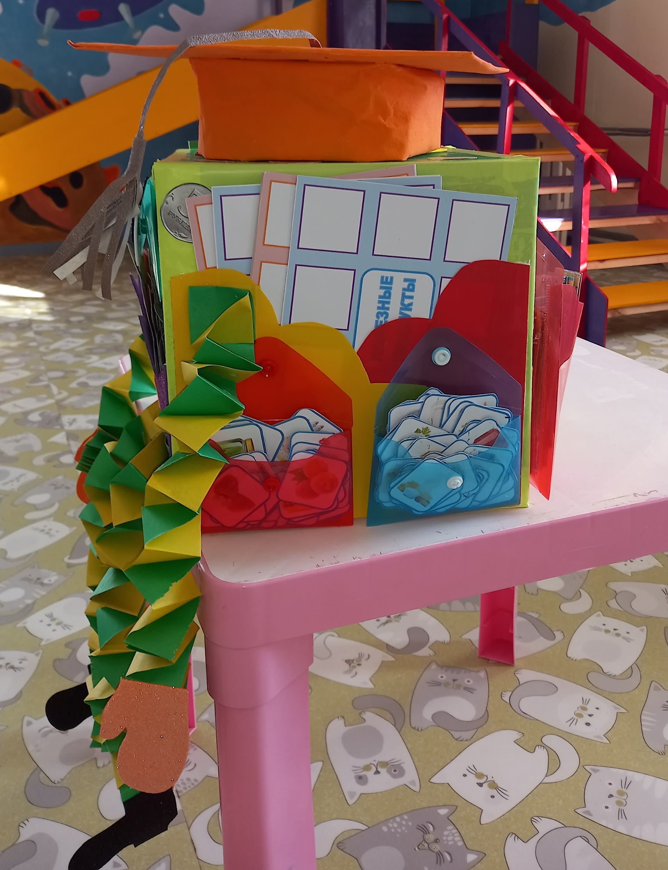
КубФинГрамик содержит огромное количество игр

Slide 12
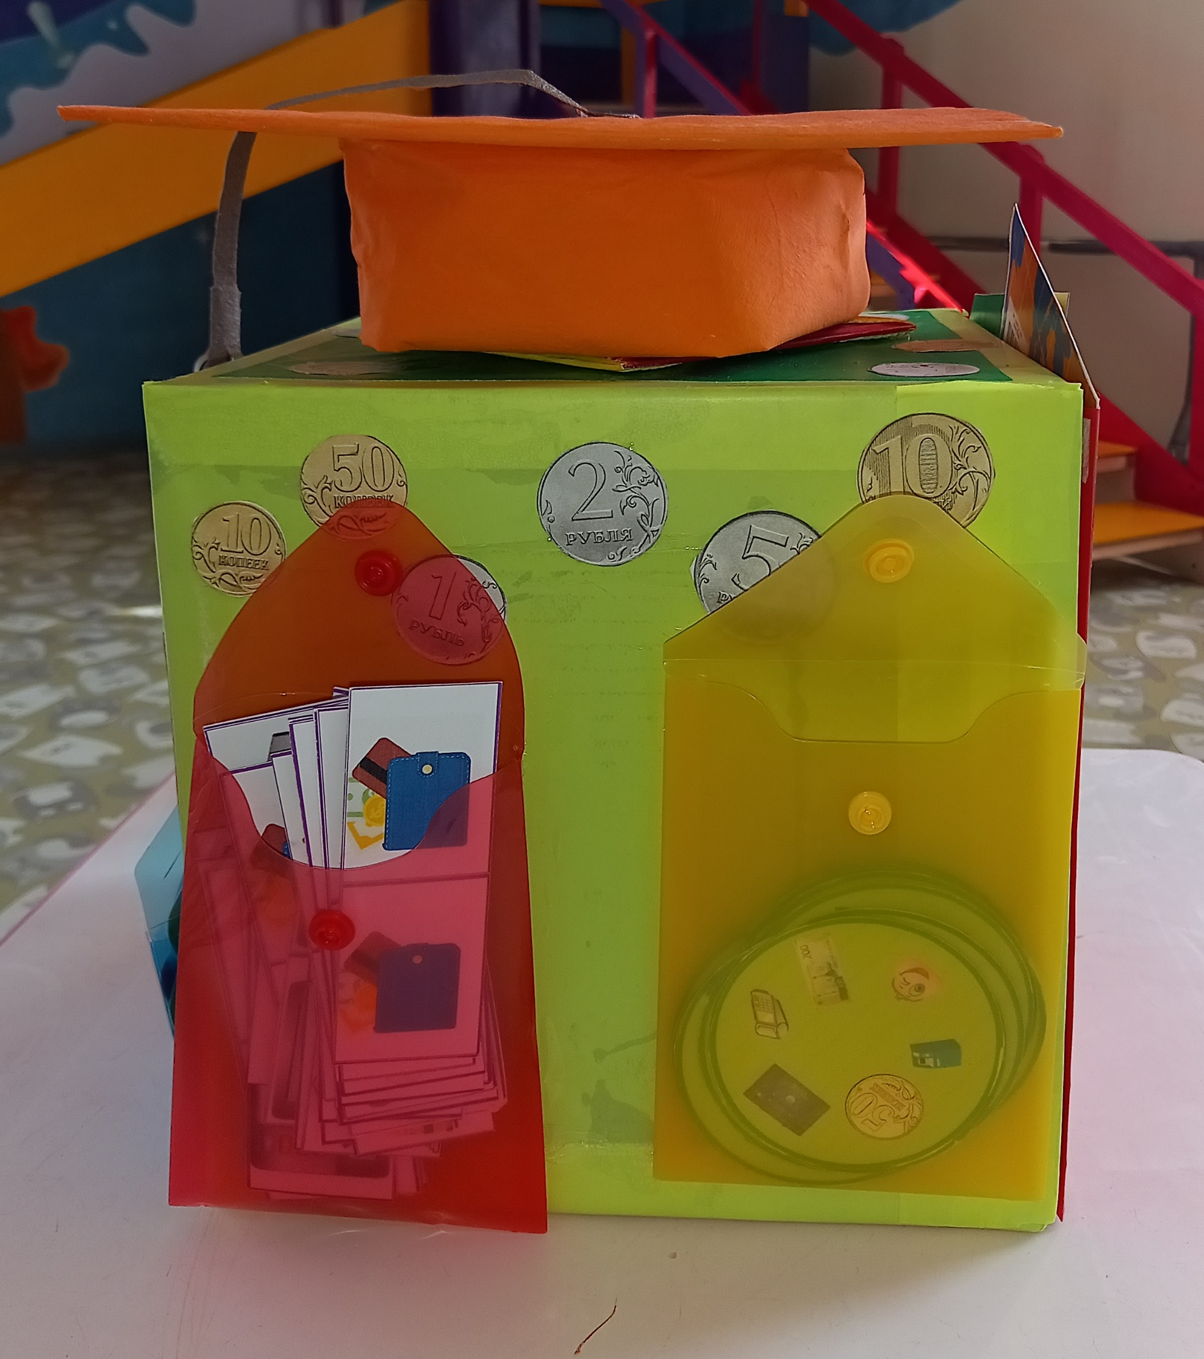
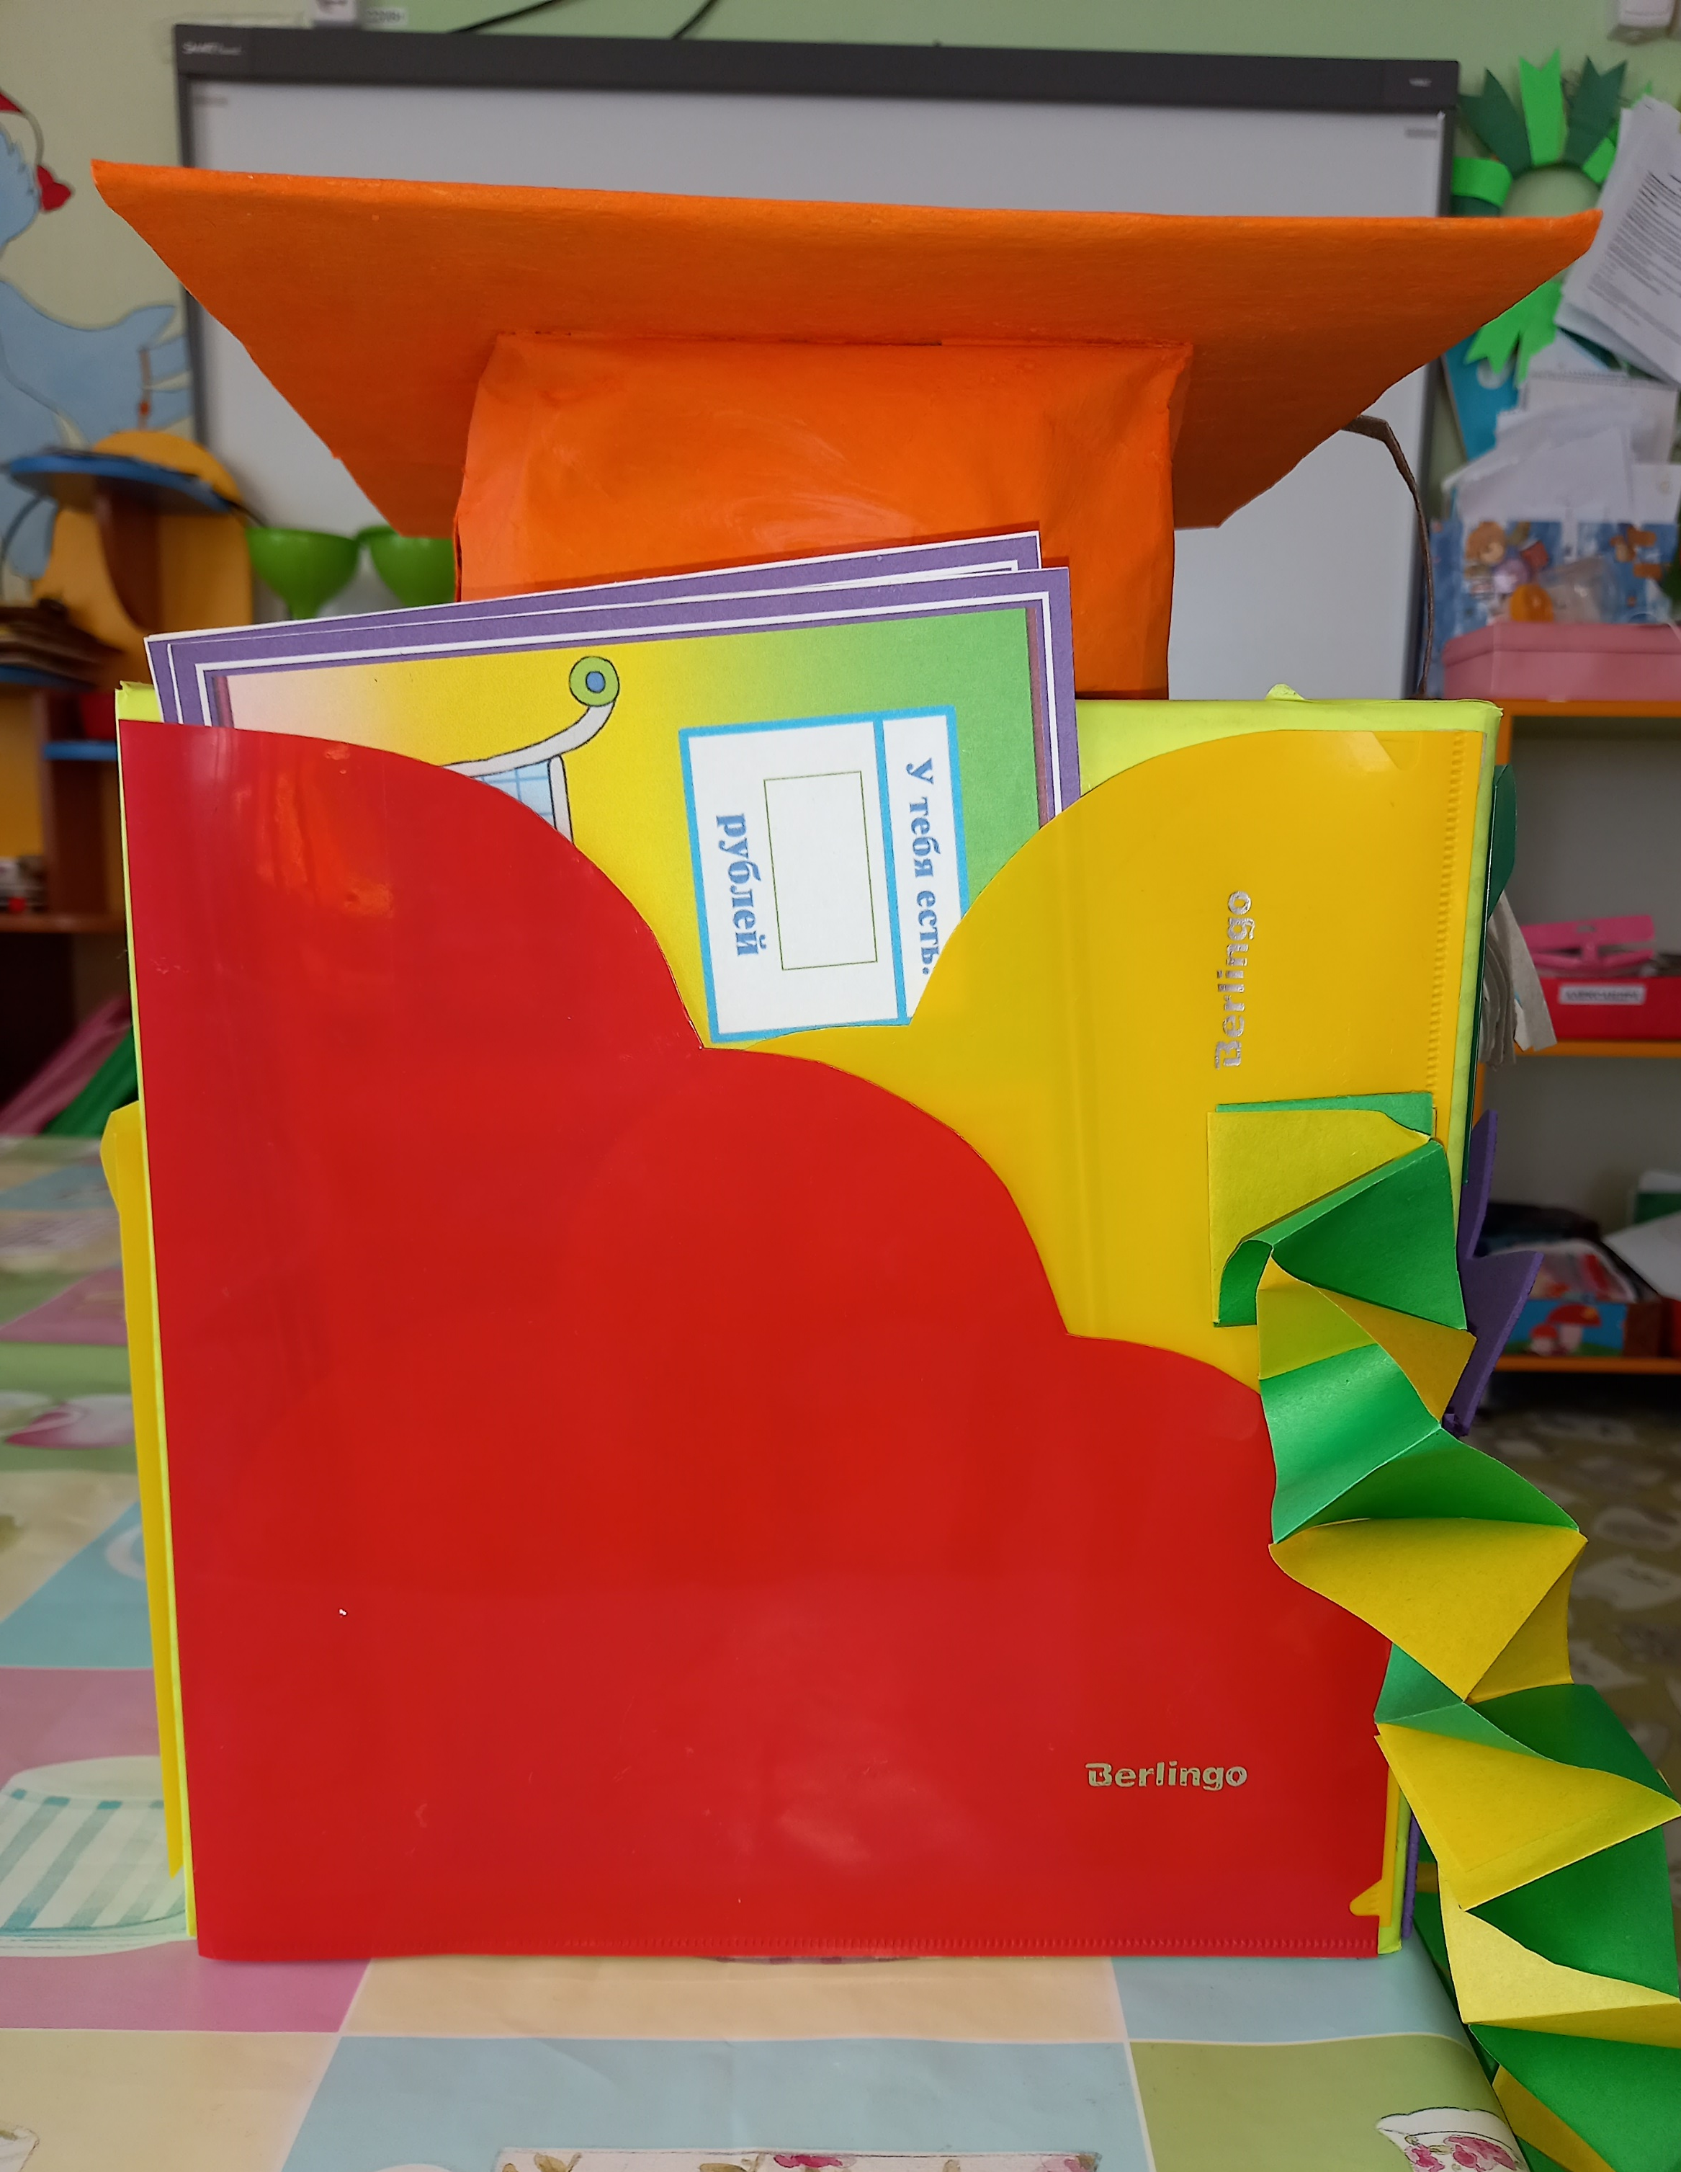

Slide 13
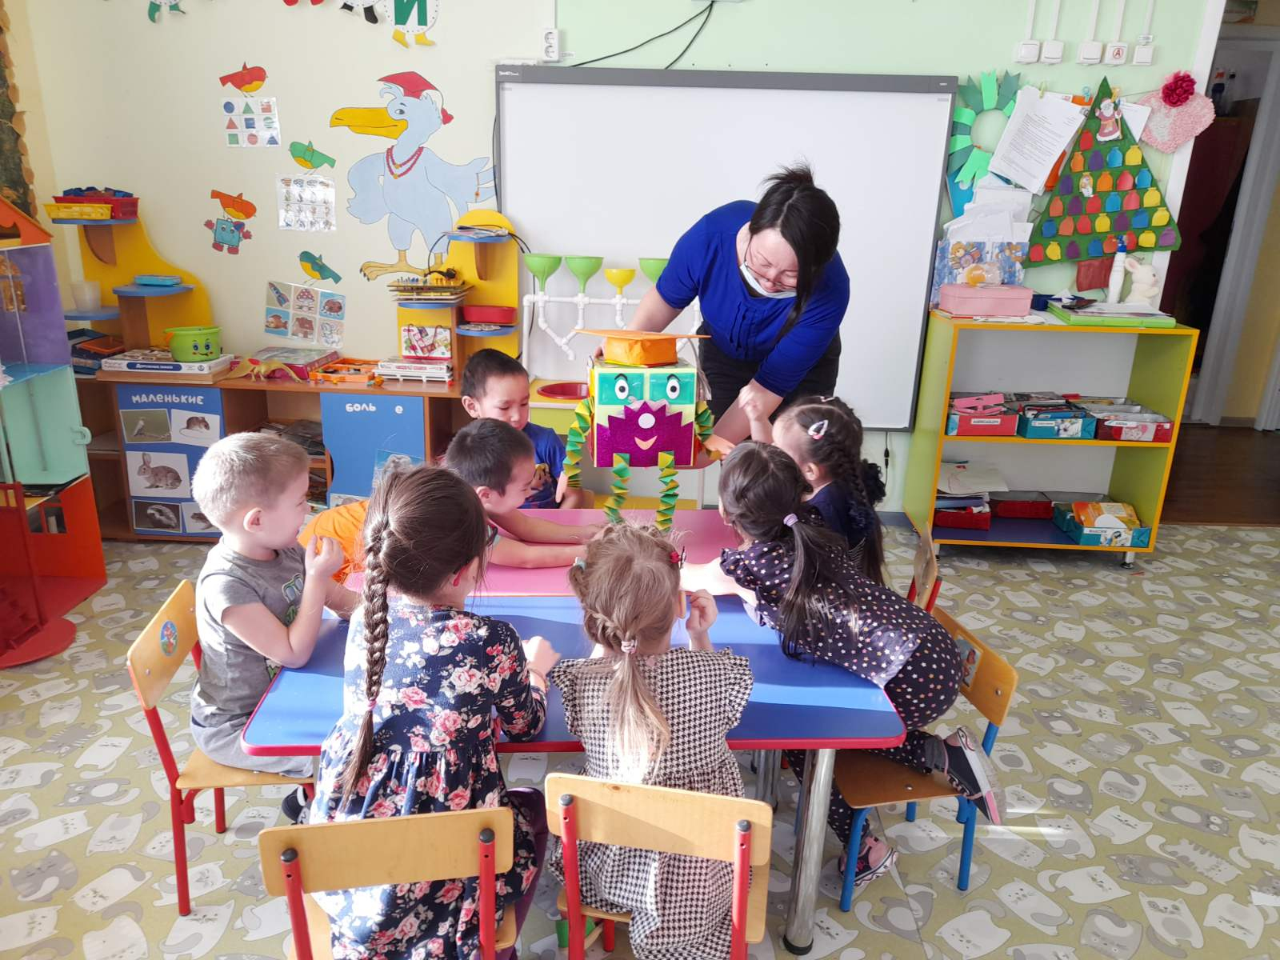

Slide 14
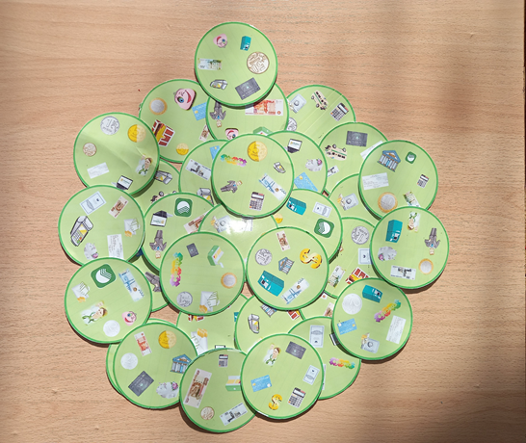
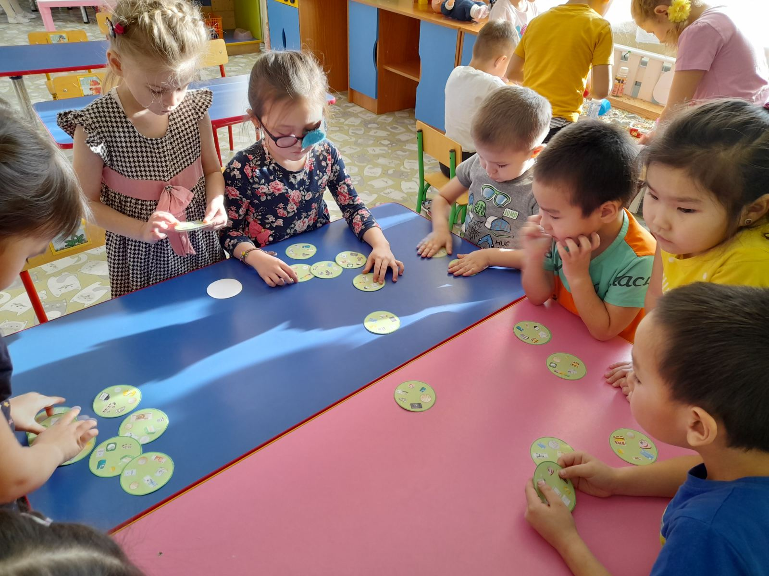
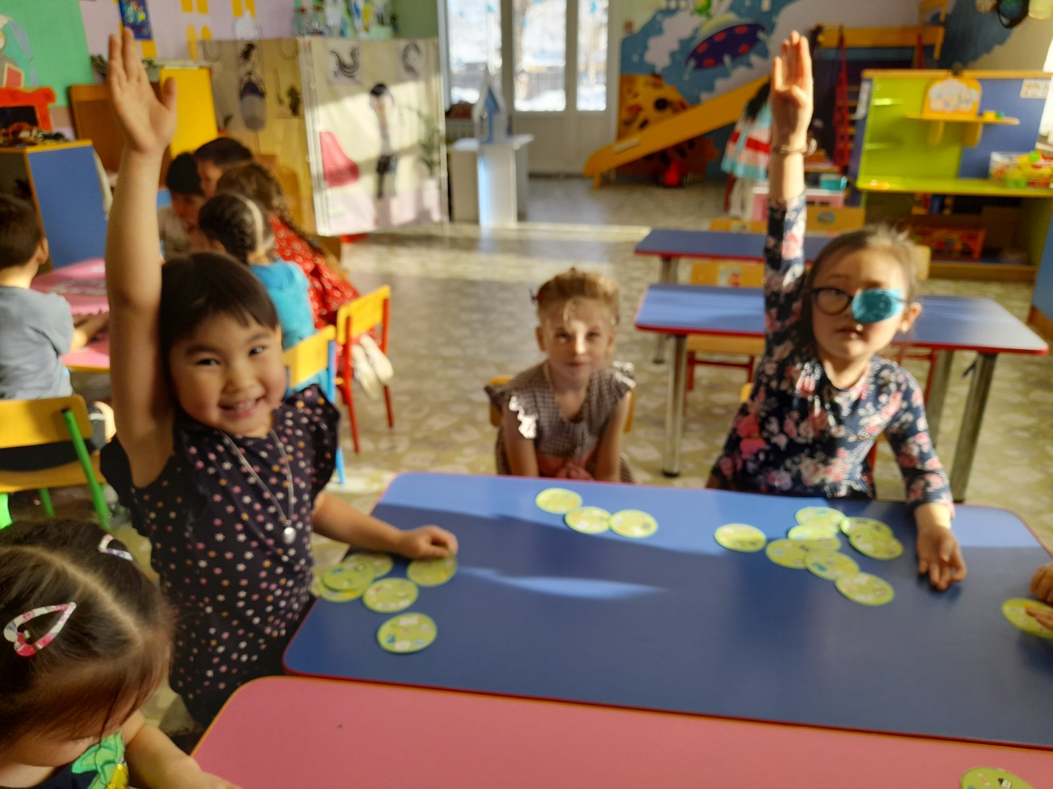
Информационное наполнение пособия:
1. Игра «Доббль»
Цель игры: Развивать внимание, реакцию, зрительное восприятие, умение находить идентичные предметы по финансовому воспитанию на двух карточках.

Slide 15
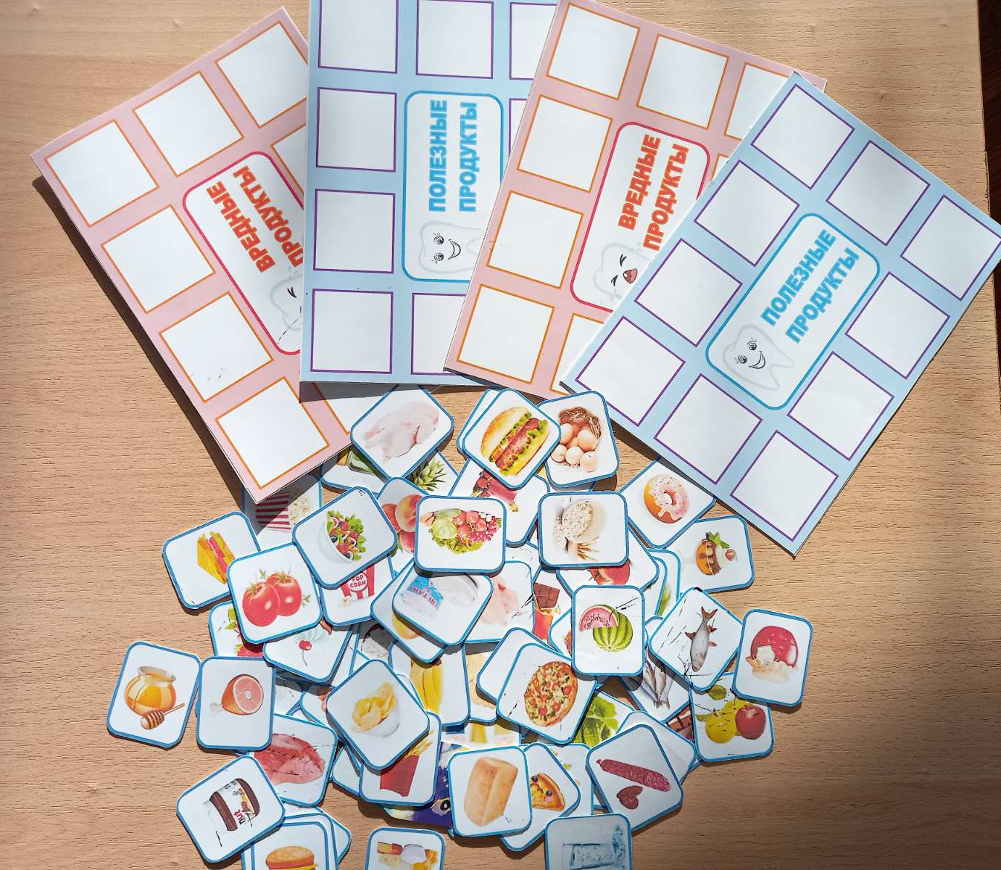
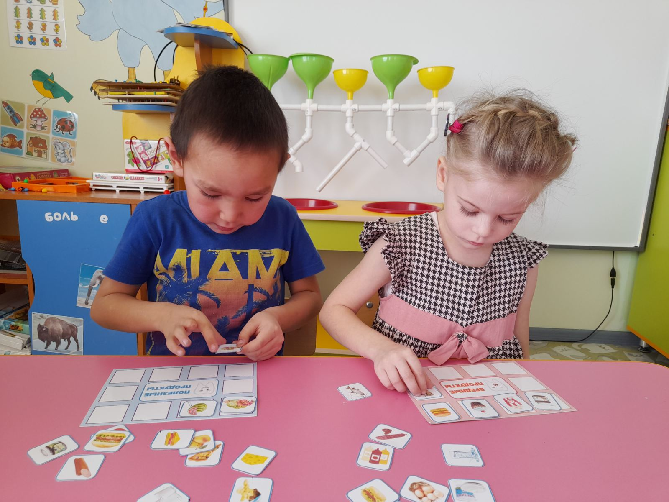
2. Игра «Лото»
Цель – закрепление понятий семейный бюджет, формирование умений распределять карточки на тематические группы «Полезная» и «Вредная» еда.

Slide 16
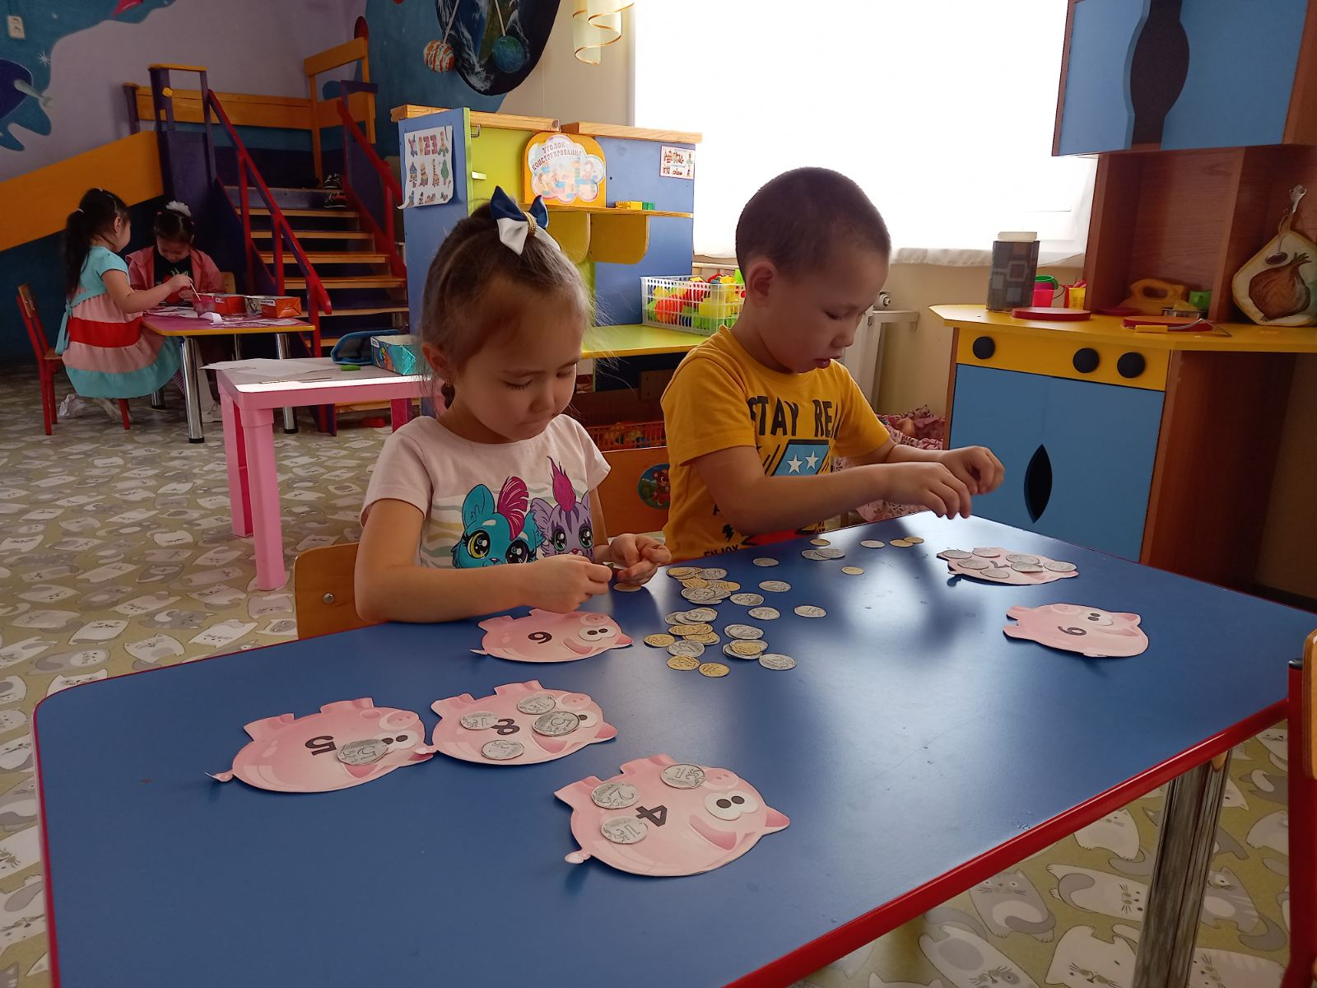
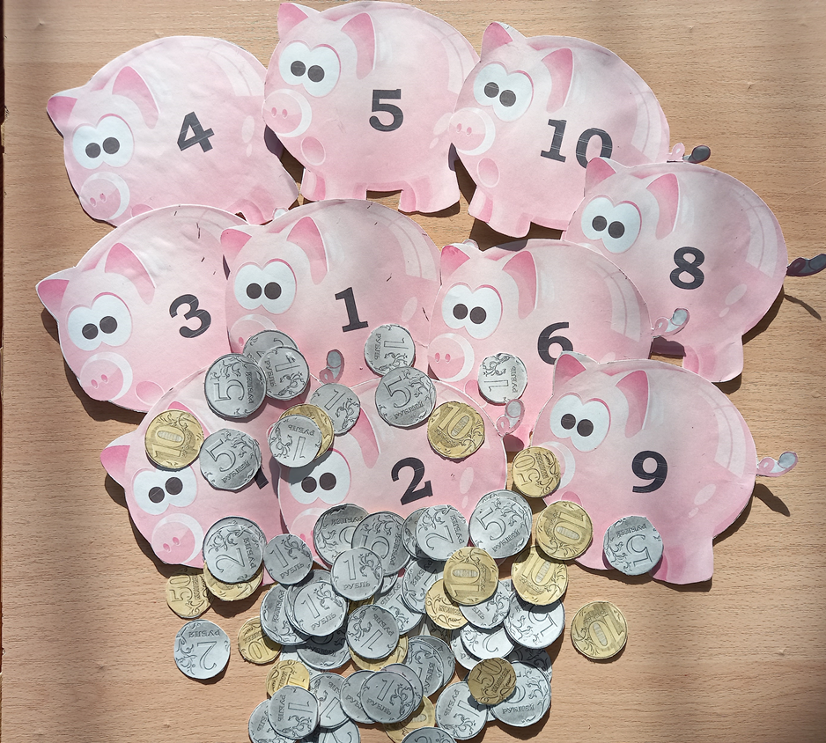
3. Игра «Копилка»
Цель – закрепить знания о названии, достоинстве монет; развить умения разменивать и собирать одну и ту же сумму разными способами.

Slide 17
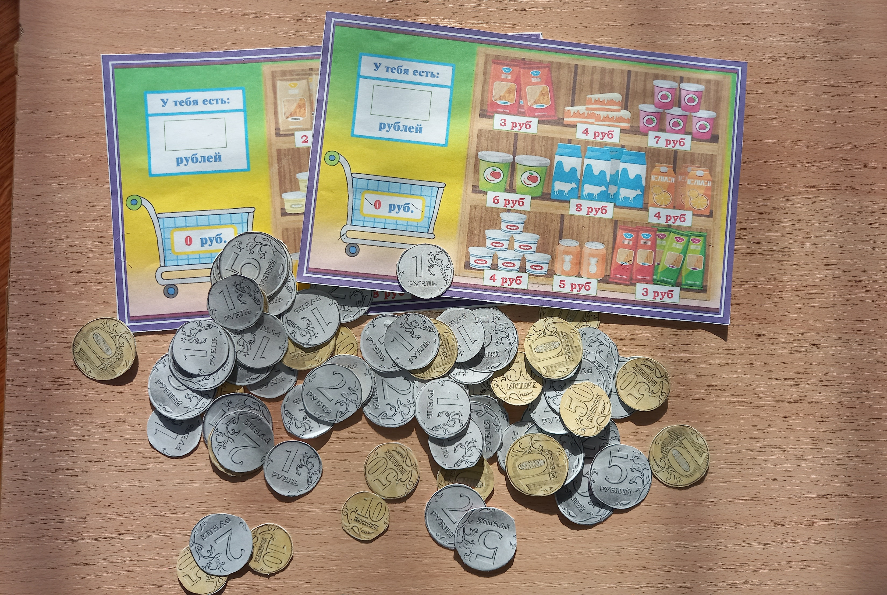
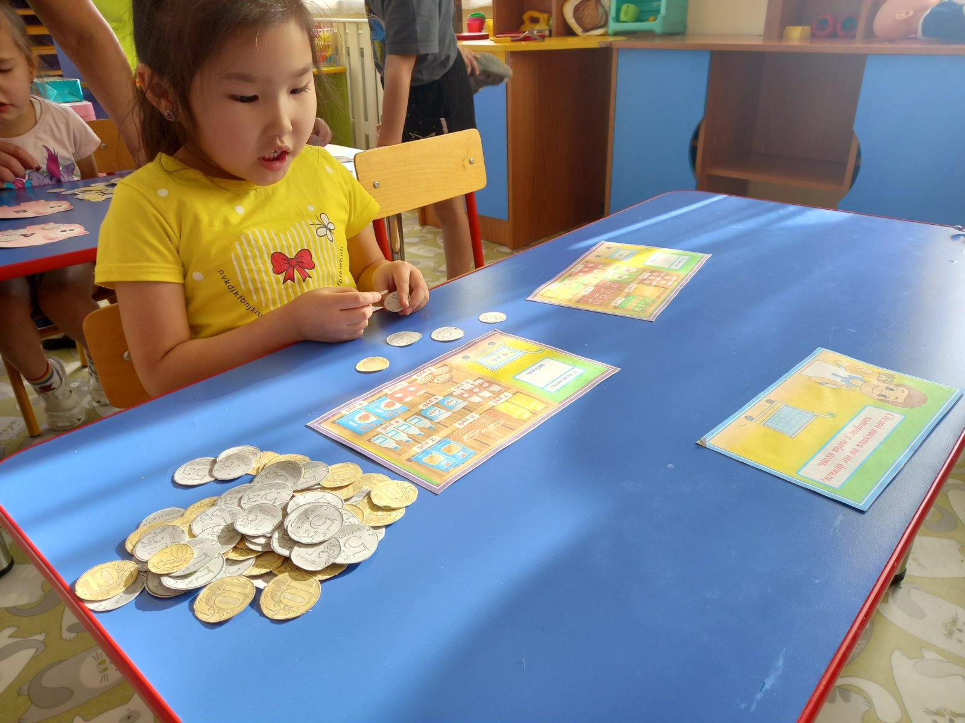
4. Игра «Магазин»
Цель – показать принципы финансового планирования и разумных покупок, объяснить происхождение стоимости товара и основы финансовой безопасности.

Slide 18
5. Игра «Магазин»
(второй вариант)
Цель – Сформировать умение ориентироваться в цене товаров, устанавливать ассортимент предметов (товаров) по цене; развить самостоятельность в выборе решения.

Slide 19
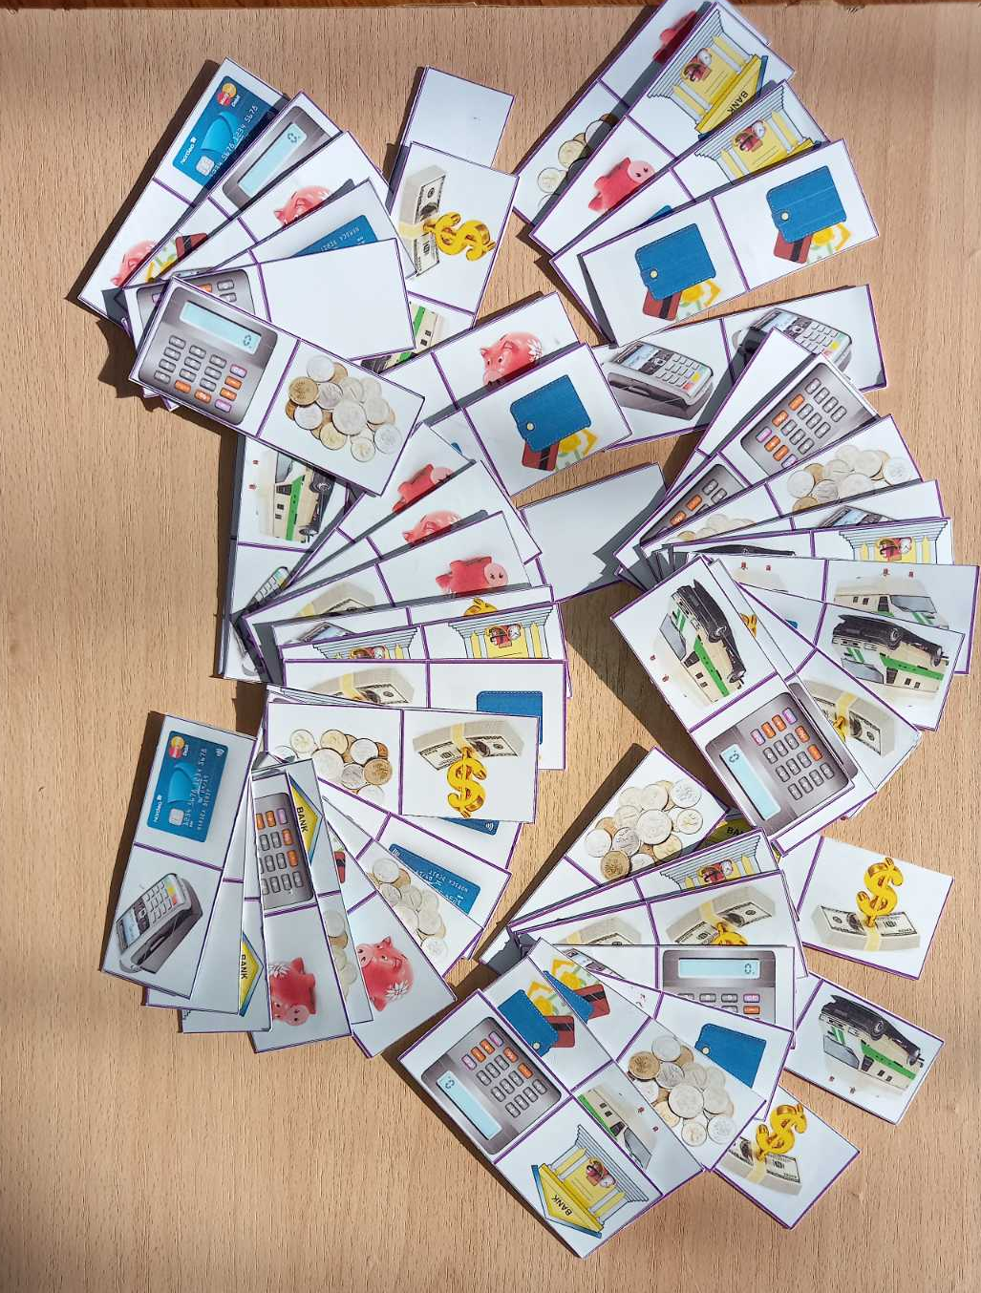
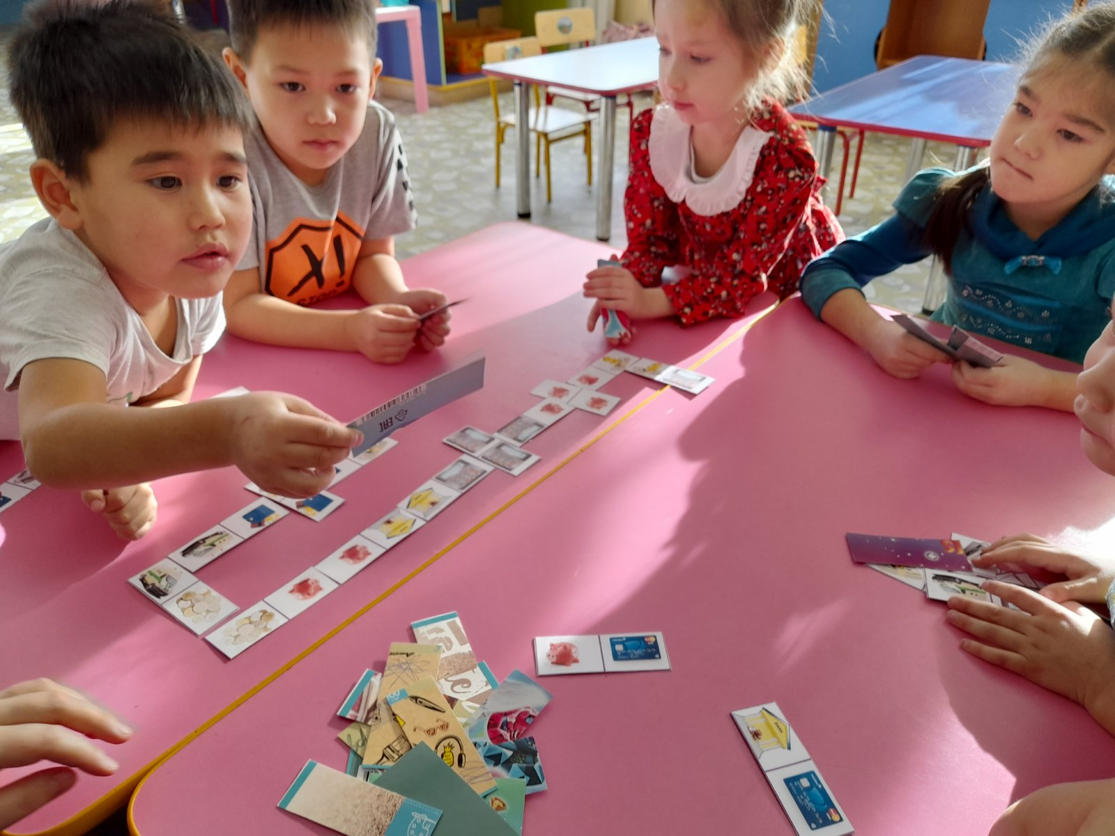
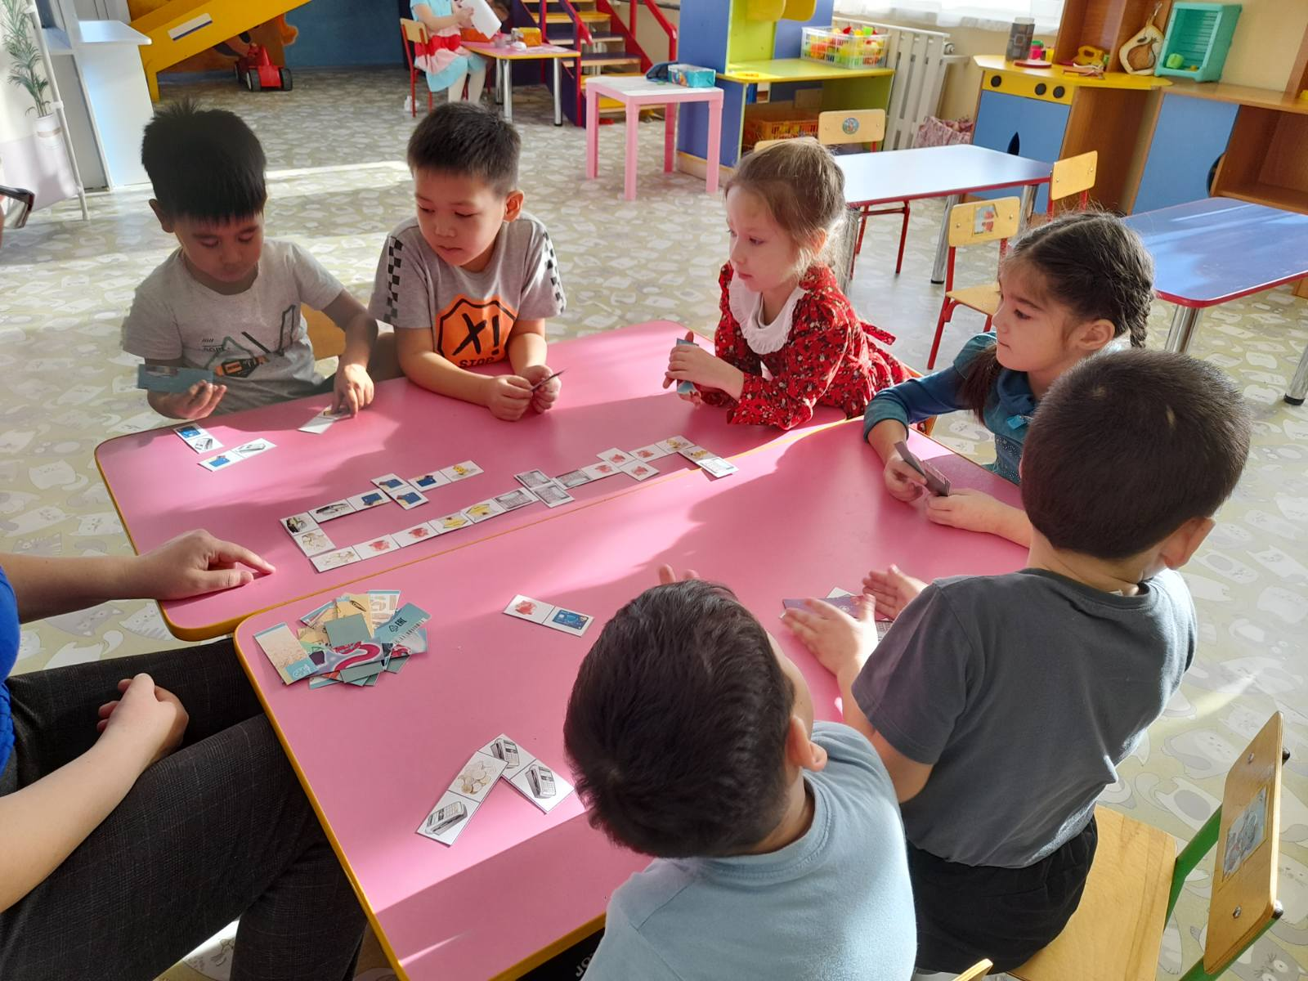
6. Игра «Домино»
Цель – закрепить умения пользоваться финансовыми терминами и понимание их значения.

Slide 20
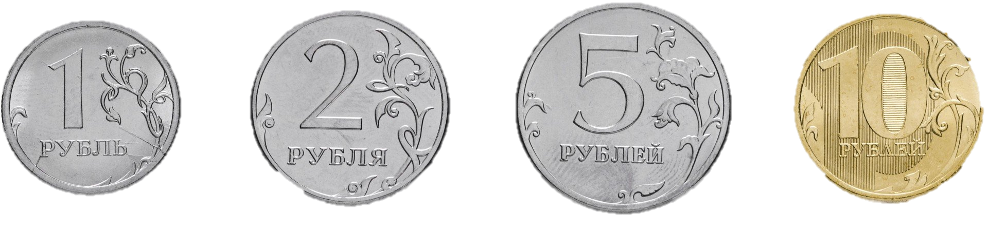
7. Игра «Разложи монеты по порядку»
Цель: развитие умения детей соотносить денежные знаки по достоинству, умении ориентироваться в денежных знаках, оперировать ими.

Slide 21
Спасибо за внимание!

